Slide 1
Modello Hückel per sistemi π-conuigati
(cenni)

Slide 2
Molecole lineari o planari caratterizzate da un backbone di atomi di C che condividono gli elettroni 2s, 2px e 2py in orbitali σ e gli elettroni 2pz in orbitali π (abbiamo visto l’esempio dell’etilene).
Gli orbitali π derivano dalla sovrapposizione di orbitali con overlap minore e quindi hanno carattere legante/antilegante minore rispetto ai sigma. Diventano gli orbitali energeticamente più vicini al livello di vuoto. Inoltre, sono delocalizzati su tutta la molecola.
Il modello Huckel semplifica il modo in cui può essere applicato il determinante secolare per trovare la forma degli orbitali π.
Nel caso dell’etilene, si costruisce la struttura elettronica determinata dai legami σ e questa serve a calcolare i potenziali efficaci in cui vivono gli elettroni pz che ci interessano.
Ovvero, possiamo in questo modo scrivere il determinante secolare |H-ES|.

Slide 3
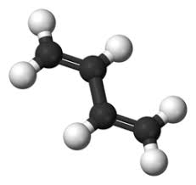
Vediamo in cosa consiste il metodo Huckel applicandolo al caso del butadiene. Gli orbitali che vogliamo costruire sono la combinazione lineare dei quattro orbitali pz. Dovremo quindi risolvere un determinante secolare 4x4.
considerando quattro funzioni di prova:
Il metodo Huckel dice che molti degli integrali che compongono la matrice secolare possono essere semplificati. In particolare:
$S_{ij}=δ_{ij}$ ovvero, l’overlap tra orbitali centrati su atomi diversi è nullo
$H_{ii}=H_{jj}=α$ ovvero, gli integrali di Coulomb sono equivalenti e uguali ad un certo valore $α$
Per i≠j, $H_{ij}$ è diverso da zero (e indicato con β) solo se i e j sono adiacenti

Slide 4
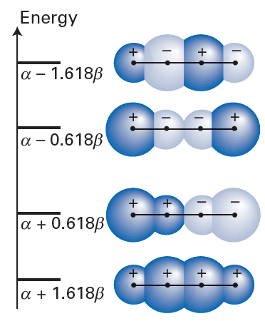
In questo modo, il problema del determinante secolare diventa:
La cui soluzione porta a determinare la distribuzione degli orbitali butadiene e la composizione degli stessi (ovvero i coefficienti cij )
Il risultato permette di stimare la distanza relativa tra i livelli (che dipende da β) e la posizione dei singoli livelli. Valori di α e β opportuni possono essere assunti anche senza dover risolvere la parte σ della configurazione elettronica.
Il metodo è ottimo per valutare la cosiddetta energia di delocalizzazione, che idica il guadagno energetico che ho, ad esempio, ad avere una molecola di butadiene anziché due di etilene…..

